Slide 1

TRÒ CHƠI
AI THÔNG MINH HƠN?

Slide 2
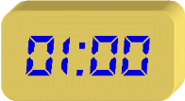
Trong thời gian 1 phút, hai đôi chơi lần lượt đọc tên 1 loại vi khuẩn thường gặp mà HS biết. Trò chơi kết thúc khi hết thời gian 1 phút hoặc có đội không đọc kể tên được 1 loại vi khuẩn tiếp theo. Đội chiến thắng là đội cuối cùng vẫn kể được tên vi khuẩn. Đội chiến thắng có quyền nói với đội còn lại là “Tôi thông minh hơn!”.
AI THÔNG MINH HƠN?

Slide 3
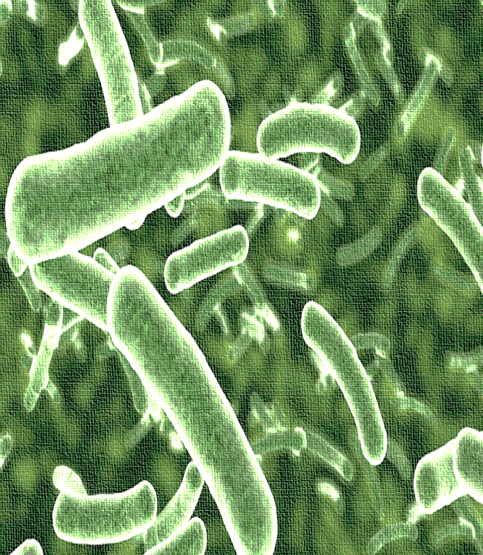
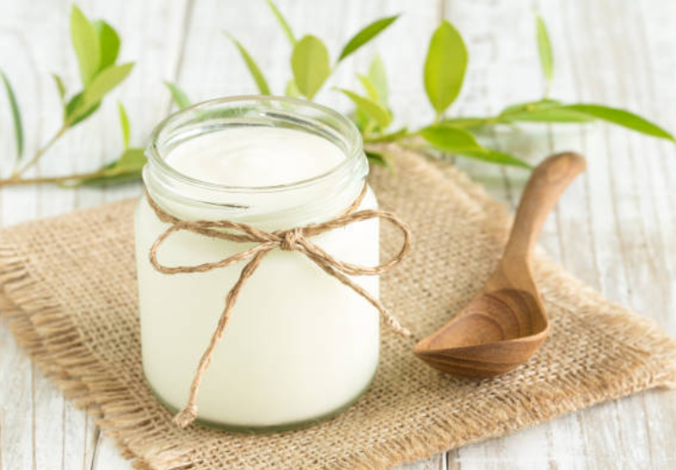
BÀI 28 - THỰC HÀNH
LÀM SỮA CHUA VÀ QUAN SÁT VI KHUẨN

Slide 4
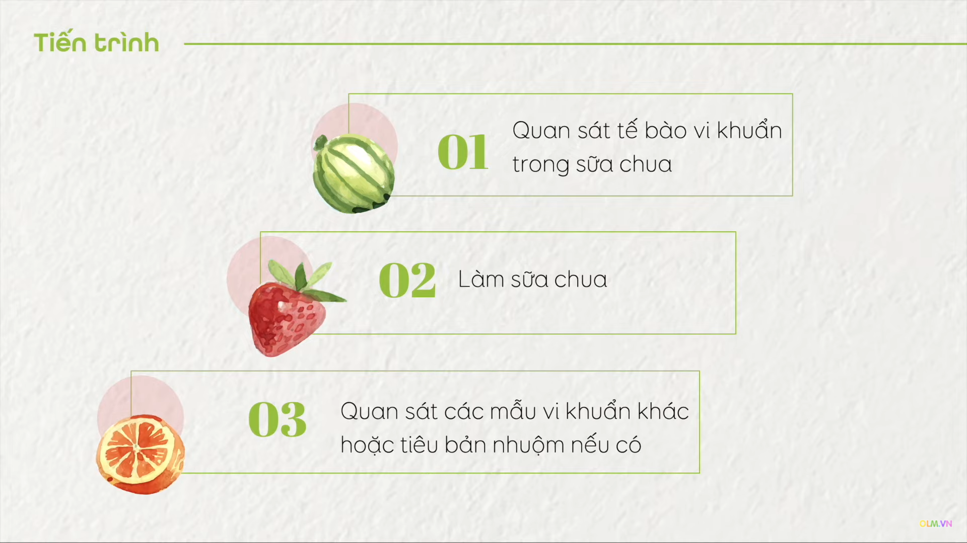

Slide 5
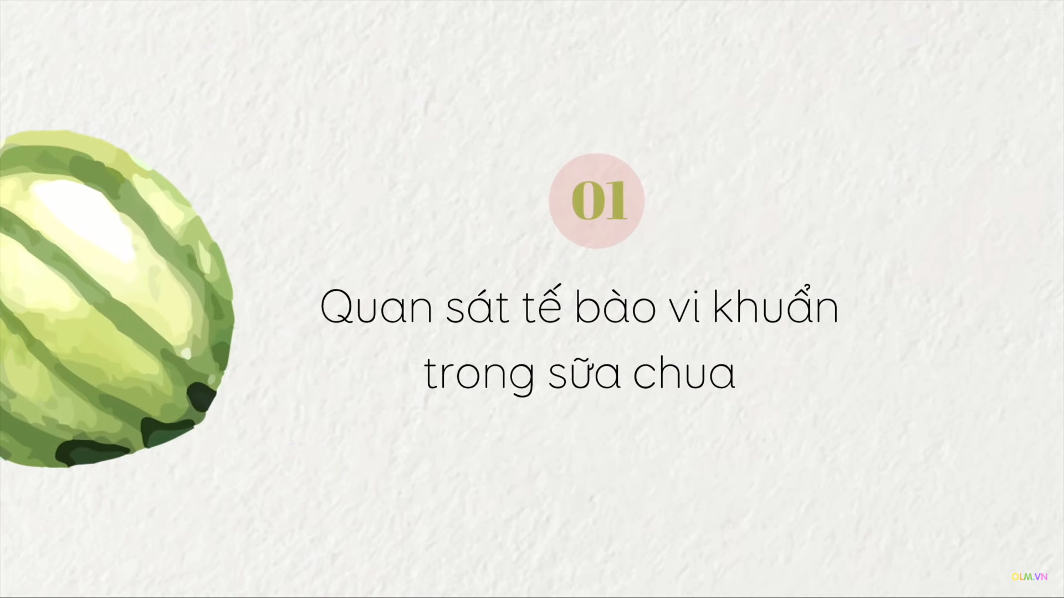

Slide 6

Nhiệm vụ:
Nghiên cứu thông tin sách giáo khoa
Đề xuất các dụng cụ, nguyên liệu cần dùng cho thí nghiệm thực hành quan sát vi khuẩn trong sữa chua.

Slide 7
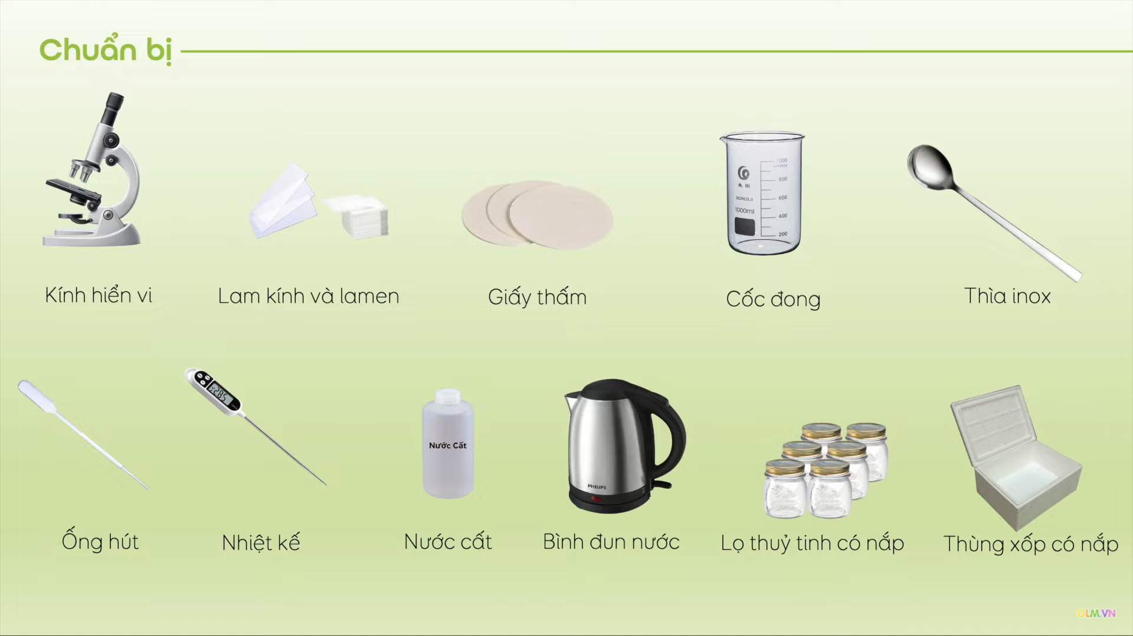
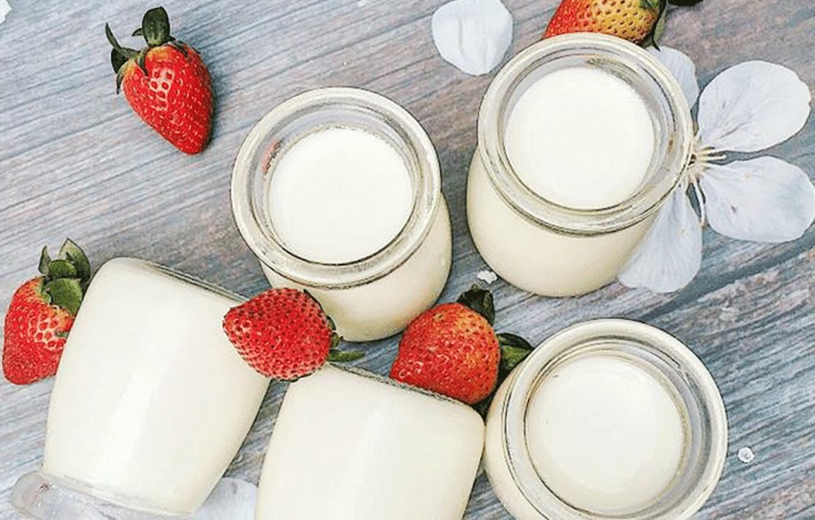

Slide 8
Nghiên cứu thông tin và sắp xếp theo thứ tự các bước để làm tiêu bản và quan tế bào vi khuẩn.
1
3
4
2
Dùng ống nhỏ giọt hút 1 lượng nhỏ dịch đã pha loãng, nhỏ 1 giọt lên lam kinh.
Đậy lamen lên mẫu vật.
Quan sát toàn bộ lam kinh ở vật kính 10x để xác định vị trí có nhiều vi khuẩn.
Lấy 1 thìa sữa chua không đường pha loãng với 10 ml nước cất.
5
6
7
Dùng giấy thấm nhẹ nhàng quanh viền lamen để loại bỏ nước thừa.
Chỉnh vùng có nhiều vi khuẩn vào giữa trường kính và quan sát ở vật kính 40x.
Đặt lam kính lên bàn kính và nhìn từ phía ngoài.

Slide 9
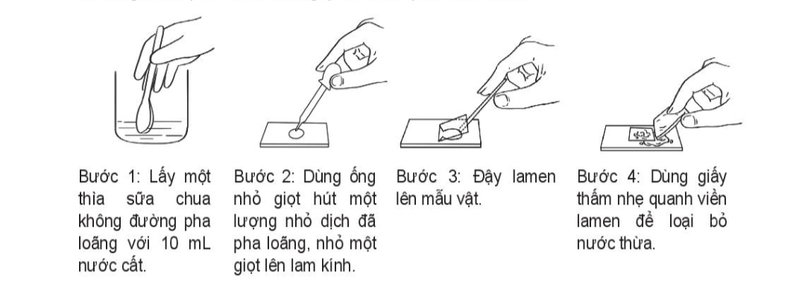
CÁC BƯỚC TIẾN HÀNH LÀM TIÊU BẢN

Slide 10
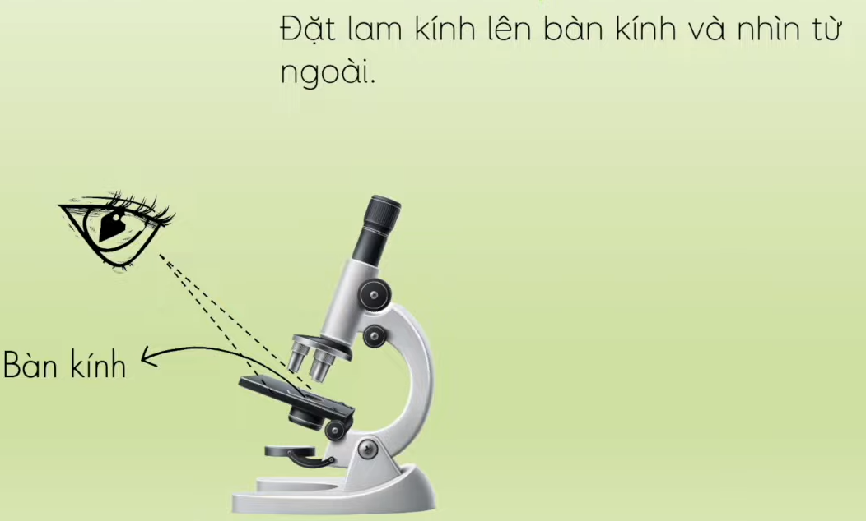
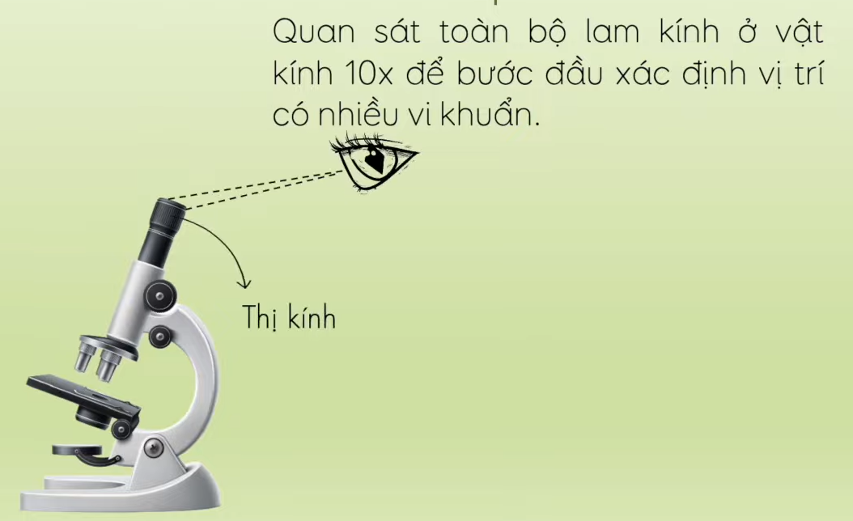
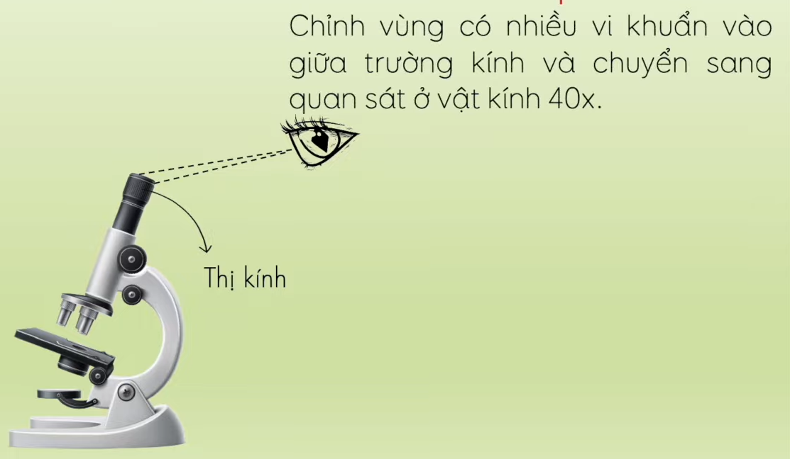
Bước 5
Bước 6
Bước 7
Thứ tự các bước tiến hành
2 -1 - 5 - 3 - 7 - 4 - 6

Slide 11
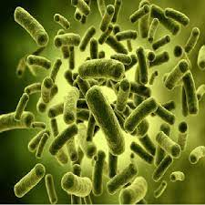
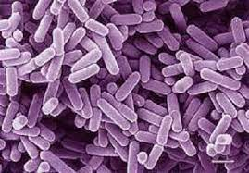
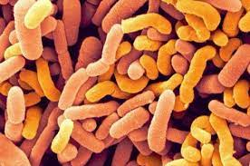
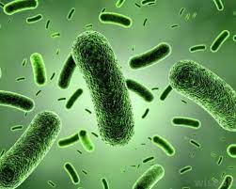
MỘT SỐ VI KHUẨN CÓ TRONG SỮA CHUA
Lactobacillus Acidophilus
Bifidobacterium Bifidum
Bifidobacterium Breve
Bacillus Coagulans

Slide 12
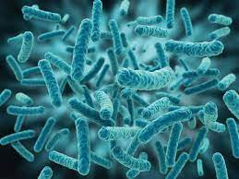
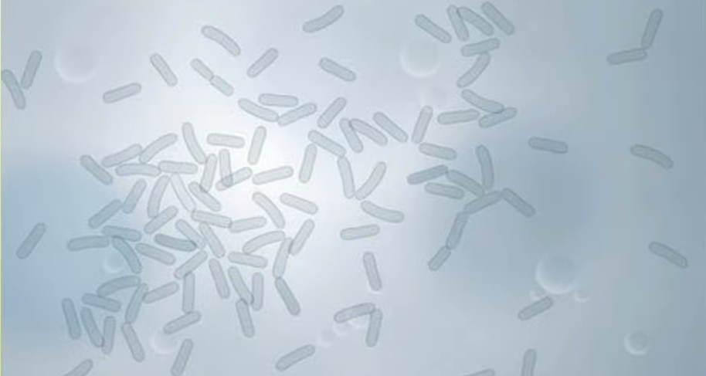
Tế bào vi khuẩn trong sữa chua
Nhận xét về hình dạng và kích thước của tế bào vi khuẩn trong sữa chua?

Slide 13
Nhiệm vụ:
Vẽ hình, nhận xét hình dạng và kích thước tế bào vi khuẩn.
10
9
1
8
2
7
3
6
4
5

Slide 14
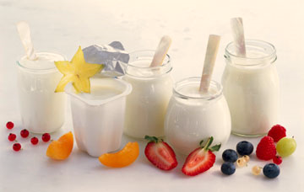
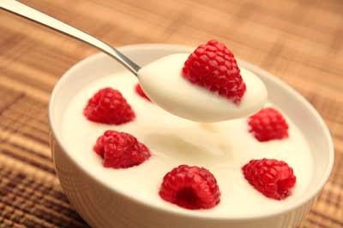
SỮA CHUA
Sữa chua rất tốt cho hệ tiêu hóa và sắc đẹp, hơn nữa trong mùa hè sữa chua ăn lại mát ngon miệng, có thể kết hợp trong nhiều loại sinh tố và giải khát khác nhau.

Slide 15
Nhiệm vụ:
Đề xuất các dụng cụ, nguyên liệu cần dùng cho quá trình làm sữa chua.
Đưa ra phương án làm sữa chua.
10
9
1
8
2
7
3
6
4
5

Slide 16
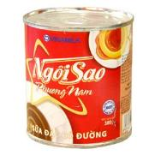
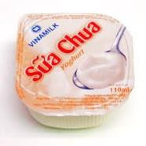
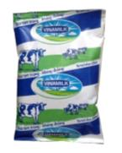
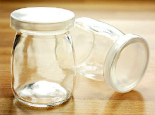
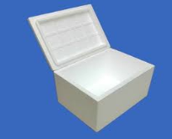
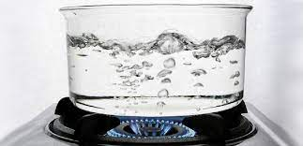
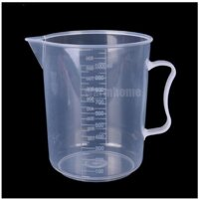
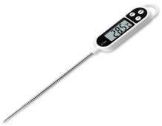
NGUYÊN LIỆU VÀ DỤNG CỤ LÀM SỮA CHUA
01 hộp sữa đặc có đường
Sữa tươi hoặc nước lọc
01 hộp Sữa chua
Lọ thủy tinh
01 thùng xốp
Nước đun sôi
Bình pha
Nhiệt kế

Slide 17
CÁC BƯỚC LÀM SỮA CHUA
Bước 1:
Bước 2:
Bước 3:
Đun sôi 1 lít nước sau đó để nguội đến khoảng 50⁰C. (Sử dụng nhiệt kế để đo)
Đổ hỗn hợp sữa đặc vào cốc đựng rồi thêm nước ấm vào để đạt 1 lít, trộn đều để sữa đặc tan hết. Sau đó đổ thêm hộp sữa chua vào hỗn hợp đã pha và tiếp tục trộn đều .
Rót toàn bộ hỗn hợp thu được vào các lọ thủy tinh sạch đã chuẩn bị, đặt vào thùng xốp và đậy nắp lại để giữ ấm từ 10 – 12 giờ.
Sau thời gian ủ ấm, lấy sản phẩm ra và bảo quản trong tủ lạnh.

Slide 18
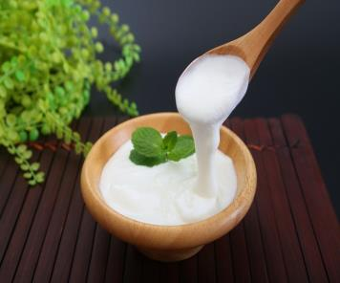
Nhiệm vụ:
- Thực hành làm sữa chua theo phương án đã đề xuất.
HS quay video hoặc chụp ảnh các thao tác làm.
- HS trình bày báo cáo sản phẩm.

Slide 19
Yêu cầu thành phẩm, bảo quản
- Mùi: sản phẩm phải có mùi thơm đặc trưng của sữa chua cùng với mùi thơm của trái cây bổ sung (nếu có bổ sung trái cây), hết mùi sữa, không có mùi lạ.
- Vị: sản phẩm có vị chua vừa phải, không quá chua cũng không quá ngọt.
- Cấu trúc và hình thái: sản phẩm có cấu trúc chắc chắn, không tách nước, mặt cắt mịn, quả phân tán đều, liên kết rất tốt.

Slide 20
Yêu cầu thành phẩm, bảo quản
Sữa nên để ngăn mát.
Trung bình sữa chua tự làm có thể cất giữ trong tủ lạnh từ 5 – 7 ngày.

Slide 21
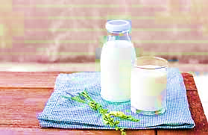
10 Phút Bắt Đầu
10 Phút Bắt Đầu
TRƯNG BÀY SẢN PHẨM
10
9
1
8
2
7
3
6
4
5

Slide 22
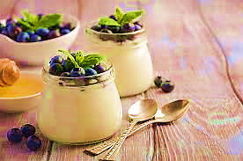

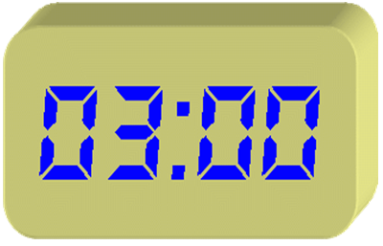
THUYẾT TRÌNH SẢN PHẨM

Slide 23

ĐÁNH GIÁ SẢN PHẨM
6
1
5
2
4
3
Sơ đồ di chuyển

Slide 24

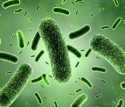

LUYỆN TẬP
Hãy chọn phương án trả lời đúng trong các câu sau:

Slide 25

A. Bánh gai B. Giả cầy C. Giò lụa D. Sữa chua
Câu 1. Vi khuẩn lactic được sử dụng để tạo ra món ăn nào dưới đây?
Nước tương.
Nước mắm.
Rượu nếp.
Sữa chua.

Slide 26
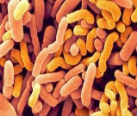
Câu 2. Vi khuẩn có hại vì?
A. Có những vi khuẩn kí sinh trên cơ thể người, thực vật, động vật
B. Nhiều vi khuẩn hoại sinh làm hỏng thức ãn (thức ăn ôi thiu, thối rữa)
C. Vi khuẩn phân huỷ rác rười (có nguồn gốc hữu cơ) gây mùi hôi thối, ô nhiễm môi trường
D. vi khuẩn gây hại cho con người, động thực vật; làm thức ăn bị ôi thiu; phân hủy rác gây ô nhiễm môi trường.

Slide 27

Câu 3. Nhiệt độ thích hợp để vi khuẩn lactic trong sữa chua phát triển là
10ºC – 20ºC B. 5ºC – 10ºC
C. 40ºC – 50ºC D. 60ºC – 90ºC

Slide 28
Câu 4. Qua bài học, có bao nhiêu bước trong quy chình chế biến sữa chua?
3
5
6
7

Slide 29



Câu 5. Sau khoảng thời gian ủ bao lâu thì sữa chua đông lại?
A. 10 – 12h B. 2 – 3h C. 4 – 5h D. 8 – 9h

Slide 30

Câu 6. Vi khuẩn trong sữa chua tốt cho:
A. da và hệ thống tuần hoàn.
B. ruột và hệ thống tiêu hóa.
C. xương và cơ bắp.
D. da, hệ tuần hoàn và hệ tiêu hóa.

Slide 31
Câu 7. Trong bài học, cần tiến hành bao nhiêu bước để làm tiêu bản quan sát vi khuẩn có trong sữa chua?
3
5
4
6

Slide 32

Câu 8. Cần chuẩn bị những gì trong bài thực hành làm sữa chua?
Sữa đặc, sữa chua.
Nước đun sôi.
C. Bình pha, lọ thủy tinh, nhiệt kế.
D. Sữa đặc, sữa chua, nước và các dụng cụ cần thiết.

Slide 33
VẬN DỤNG
1. Tại sao khi làm sữa chua, người ta phải thêm sữa chua và ủ ấm ở nhiệt độ 40ºC – 50ºC?
2. Các nhóm làm sữa chua bằng nguyên liệu khác (sữa đậu nành)

